Slide 1



Workflow de Production
WebApp
Api
Soutenance Fin d'études
Réalisé par : Abdelali IRKHA
Encadré par : Christophe Crognier
Michael Mavrodis

Slide 2
Sommaire
01
02
03
Introduction
Présentation Furious Ducks
Présentation ThéTipTop
04
05
06
Furious Duck - Méthodologies
Furious Duck
Workflow CI/CD
Furious Duck - Architecture
Introduction au projet d'étude
Présentation de l'entreprise
Présentation du client
Agile, scrum, devops secdevops
Definitions
Notre version du workflow

Slide 3

Sommaire
07
08
09
ThéTipTop - Partie commercial/marketing
ThéTipTop -
Partie développement
Devis et Démo
Tendances du marché, Analyse stratégie, concurrentielle, SEA, SMO
Architecture, diagramme
Devis, démo et questions.

Slide 4

Introduction
01

Slide 5
—Someone Famous
“C'est le travail qui fait le talent”

Slide 6

Furious
Duck
02

Slide 7

Furious Duck
Agence web qui collabore avec une variété de clients dans différentes industries, afin de fournir des solutions personnalisées.
Depuis 2007
45 Employées
Mr. Guido Brasletti
3 Boulevard de Neuilly, 92400 Courbevoie

Slide 8

Problème
Solution
Mr Guido Brasletti a constaté qu'une désorganisation s'est progressivement installée au sein de son agence FuriousDucks, ce qui a entrainé une perte d'efficacité dans la production.
Intégration continue et déploiement continue en bref un workflow qui automiatise l'ensemble des étapes nécessaires à la réalisation d'un projet allant du développement jusqu'a la mise en production tout en gardant une tracablité.
Revoir les méthodes de travail.

Slide 9

03
ThéTipTop

Slide 10
ThéTipTop
L'entreprise ThéTipTop fournit à ses clients une grande variété de thé conçus pour répondre à différentes préférences et humeur.
SA capital 150 000€
18 rue Léon Frot, 75011 Paris
Mr Eric Bourdan

Slide 11

ThéTipTop - fonctionnalités
Présenter aux clients le jeu-concours.
Jeu Concours
Permettre aux clients de s'inscrire, participer et visualiser l'historique
Permettre aux administrateurs de gérer le jeu et les employées.
Permettre aux admin de visualiser les statistiques
Permettre aux administrateurs d’utiliser les données récoltées.
Permettre aux employés en boutique de visualiser et attribuer les gains

Slide 12

Furious Duck - Méthodologies
04

Slide 13

Méthodologie de projet actuelle
La méthodologie de projet actuelle utilisée par l'agence est le modèle en cascade, également appelé modèle de développement séquentiel. Ce modèle est linéaire et implique des étapes séquentielles où chaque étape doit être achevée avant de passer à la suivante. Les étapes typiques de ce modèle sont l'analyse des besoins, la conception, le développement, les tests et la mise en production.
Furious
Duck

Slide 14
Méthodologie de projet à venir
La méthodologie de gestion de projet que je préconise est Scrum, une méthode Agile qui se base sur l'itération et la collaboration entre les différents membres de l'équipe. Cette méthode est adaptée aux projets complexes et en constante évolution.
Furious
Duck

Slide 15
Introduction au mouvement DevOps
Le mouvement DevOps promeut la collaboration entre les équipes de développement (Dev) et d'opérations IT (Ops) pour améliorer la mise en production et la maintenance continues des applications. L'automatisation, la communication et la culture du "fail fast, learn fast" sont au cœur de cette approche.
Furious
Duck

Slide 16
Introduction au mouvement DevSecOps
Le DevSecOps étend le DevOps en intégrant la sécurité dès la phase de développement, impliquant les équipes de sécurité (Sec) dans le processus. L'objectif est de garantir la sécurité des applications dès leur conception, tout en facilitant leur déploiement et leur maintenance.
Furious
Duck

Slide 17

Furious Duck
-Workflow CI/CD
05

Slide 18
Workflow
Déploiement Continue
Le workflow comprend plusieurs étapes clés, notamment la gestion du code source, l'intégration continue, les tests automatisés, le déploiement continu, et la surveillance des métriques.
Automatiser le déploiement du code sur les serveurs de test, de préproduction et de production.
Intégration Continue
Automatiser la compilation et les tests à chaque modification du code source.
Gestion Code Source
Gérer le code source du projet à l'aide de système de contrôle de version comme gitea pour un collaboration efficace entre les développeurs
Tests Automatisés
Les tests automatisés vérifient la qualité du code et identifient les erreurs potentielles.

Slide 19

06
Furious Duck - Architecture

Slide 20
Notre Workflow
Jenkins
Gitea
MySql
Traefik
Grafana
Allure
Service d'intégration continue qui automatise les tâches de construction, de test et de déploiement
Plateforme de gestion de code source collaborative basée sur git
Système de gestion de bqse de données relationnelles open source.
Duplicati
Reverse proxy et routeur HTTP qui facilite la gestion des connexions réseau
Plateforme de surveillance et de visualisation des métriques.
Allure est un outil de génération de rapports de tests.
Outil de sauvegarde et de récupération de données.

Slide 21
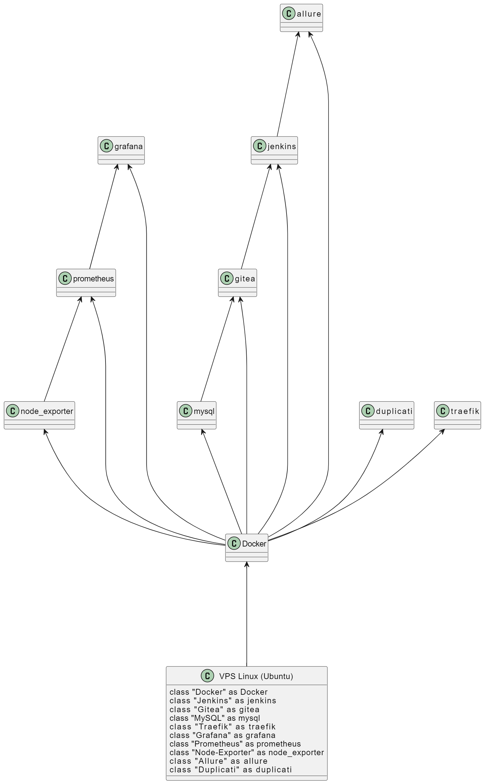

Diagramme Infrastructure

Slide 22

07
ThéTipTop - Partie commercial

Slide 23
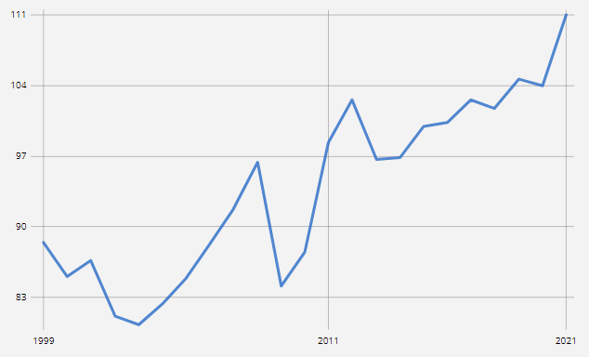
Market trends
Le marché du thé bio en France est en plein essor, valant 259 millions d'euros en 2020. Les consommateurs favorisent les produits sains et éthiques, y compris les thés de qualité. Pour réussir, l'entreprise doit axer ses efforts sur la qualité, l'origine, la diversification des produits, une communication efficace, et envisager d'ouvrir de nouveaux magasins attractifs.
Indice de chiffre d'affaires - Marché intérieur et export -
Transformation du thé et du café (NAF rév. 2, niveau classe,
Poste 10.83) - Série arrêtée
https://www.linkedin.com/pulse/france-tea-market-business-strategies-massive-demand-2023-2028-dube/?trk=article-ssr-frontend-pulse_more-articles_related-content-card

Slide 24
Analyse de stratégie
Cible Principale
Coeur de cible
Cible périphérique
Les consommateurs soucieux de leur santé, de l'environnement et de la qualité des aliments, prêts à payer plus pour des produits de qualité supérieure, incluant principalement les milléniaux et la génération X.
Les consommateurs haut de gamme et aisés, recherchant des produits exclusifs, raffinés, avec une attention particulière pour le packaging, représentés par les consommateurs fortunés et les amateurs de thé expérimentés.
Un groupe plus large intéressé par les produits de qualité, mais moins enclins à dépenser autant que le cœur de cible, sensibles aux offres promotionnelles, principalement les consommateurs urbains et les jeunes adultes.

Slide 25

Analyse concurrentielle
Tendances actuelles du marché
Défis à relever
Opportunités
Lov Organic
Mise en avant du marché du thé bio en croissancce, de l'intérêt pour les thés de spécialité, de l'importance de l'expérience client, de la traçabilité et de la durabilité.
Kusmi Tea
Palais des Thés
Concurrence accrue, coûts élevés, maintien de la qualité et l'évolution des préférences des clients.
La croissance continue du marché du thé bio, la sensibilisation croissance des consommateurs, la possibilité de se différencier par la qualité des produits, et l'innovation dans l'eballage et la présentation.

Slide 26

SEA
Définition
Types de campagnes
Stratégie ThéTipTop
Pubilicité en ligne via les moteurs de recherche(Google, Bing, Yahoo
Recherche, display, shopping, vidéo
Choix de mots-clés pertinents, création d'annonces percutantes, utilisation d'extensions d'annonces, définition d'objectifs clairs, mesure et optimisation de la campagne, test de différentes plateformes publicitaires, utilisation de la géolocalisation.

Slide 27

SMO
Importance pour renforcer la présence en ligne de ThéTipTop, augmenter la notoriété, générer du trafic et améliorer le référencement
Facebook, Instagram, Pinterest, Twitter.
Objectifs et lignes éditoriales pour chaque plateforme.
Calendrier de publication par plateforme.
Autres outils sociaux : Relation presse digitale, influenceurs et blogs.

Slide 28
SEO
Définition
Types de campagnes
Stratégie ThéTipTop
Techniques pour optimiser la visibilité et la position d'un site web sur les moteurs de recherche.
recherche de mots-clés, création de contenu de qualité, optimisation des titres et méta-descriptions, optimisation des images, optimisation de la vitesse de chargement du site.
Importance de se conformer aux algorithmes de Google.
En suivant ces bonnes pratiques SEO, ThéTipTop peut améliorer sa visibilité sur les moteurs de recherche.

Slide 29









Logo – Charte graphique
Le choix des couleurs, en accord avec la charte graphique, permet de donner un côté naturel et frais à l'ensemble.

Slide 30

08
ThéTipTop - Partie développement
You can enter a subtitle here if you need it

Slide 31
Architecture
Laravel 10
Vuejs
Docker
Ngnix
Reverse proxy pour l'api laravel.
Api Laravel Back-end avec bdd mysql
WebApp Front-end

Slide 32

Une webApp en version web et mobile !

Slide 33

Une image vaut mille mots.

Slide 34
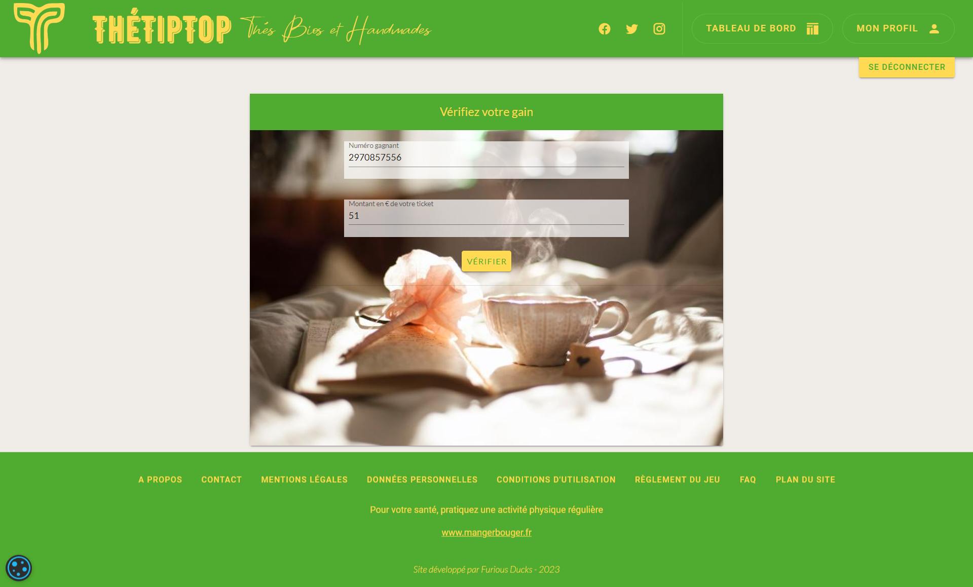
Version Bureau

Slide 35
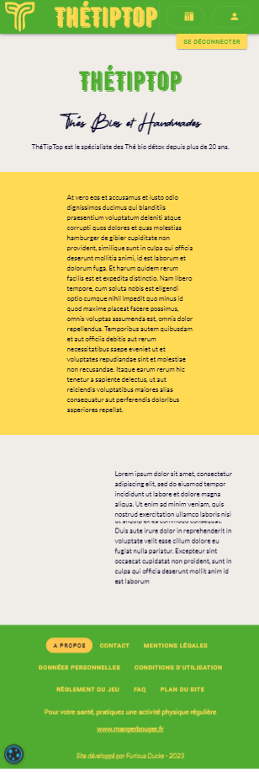
Version Mobile

Slide 36
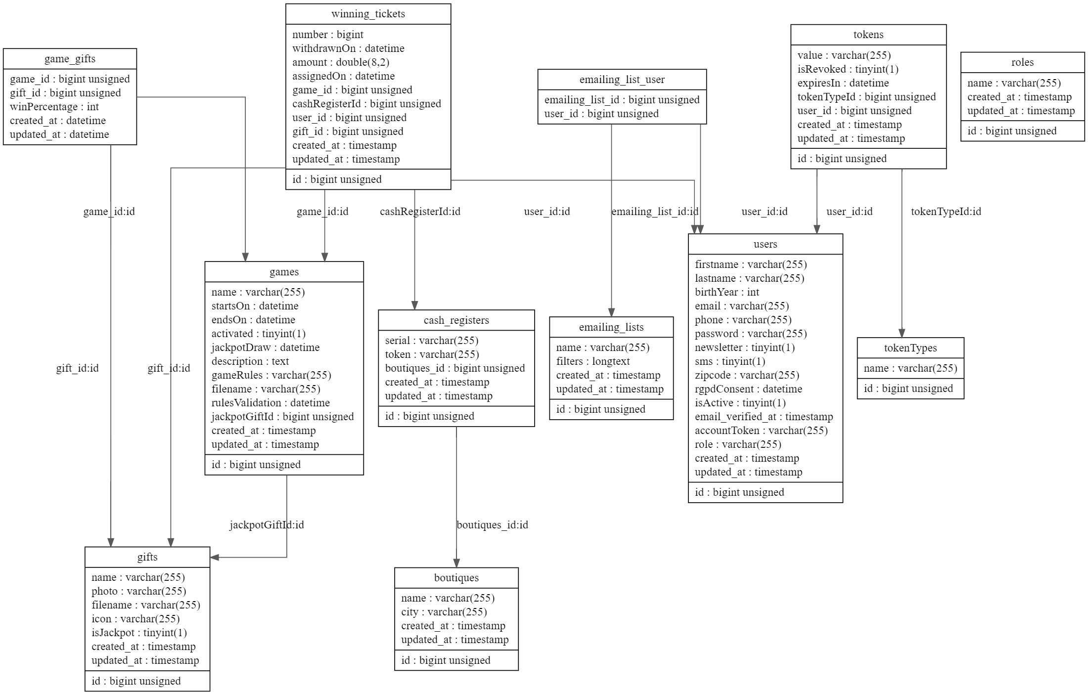

Diagramme de classe

Slide 37

09
Devis et Démo
You can enter a subtitle here if you need it

Slide 38

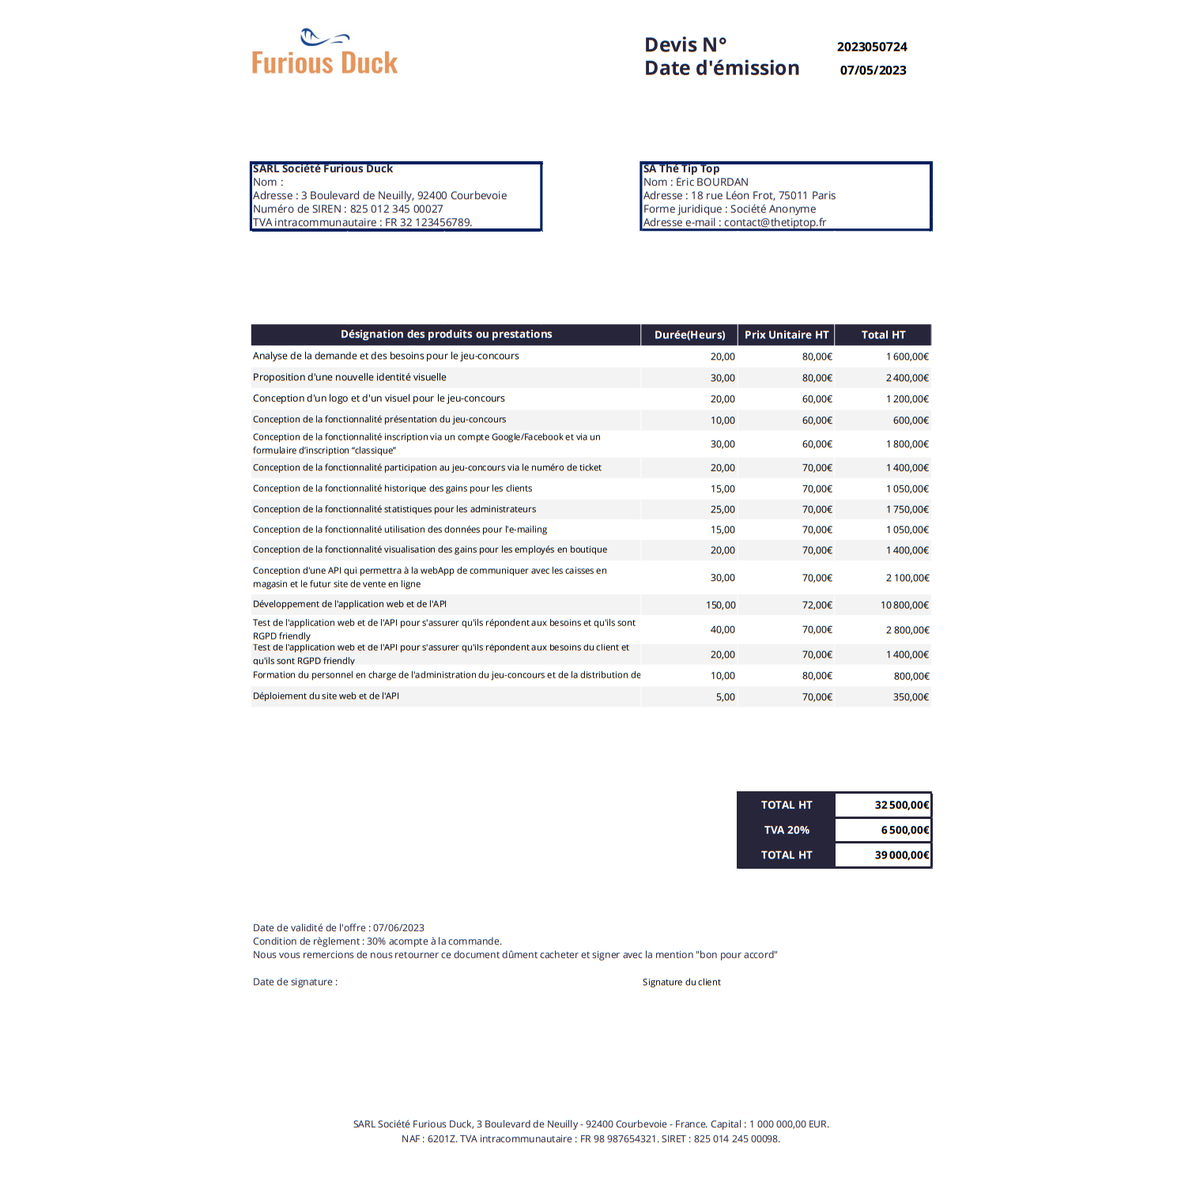

Slide 39
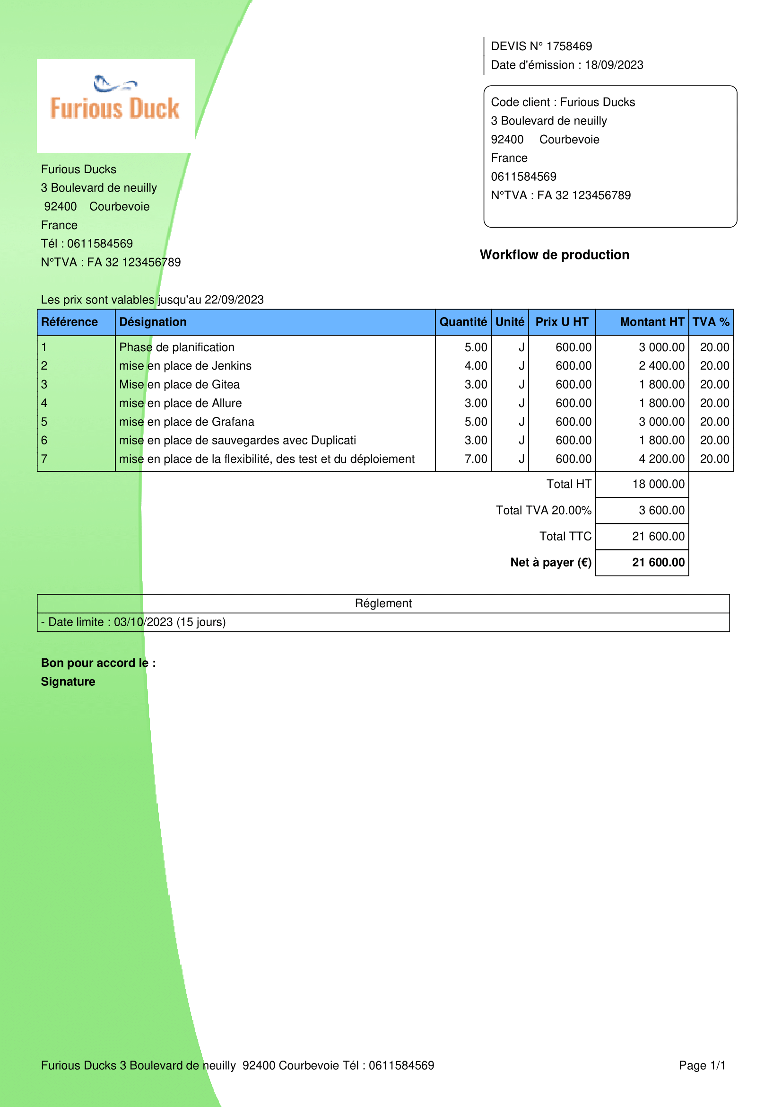

Slide 40

Merci
Vous avez des questions ?
Abdelali-irkha@hotmail.fr
https://www.linkedin.com/in/abdelali-irkha-6788121a7/
Please keep this slide for attribution

